Slide 1
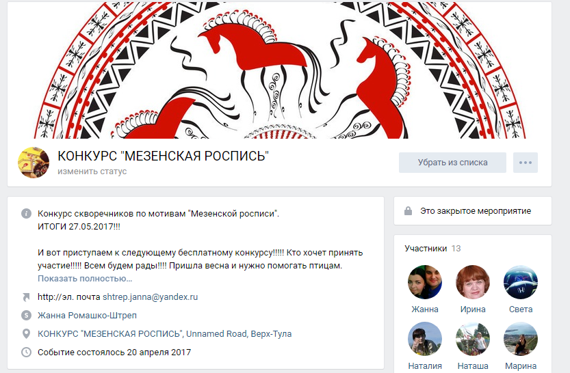
Ссылка на конкурс: https://vk.com/event133117544

Slide 2
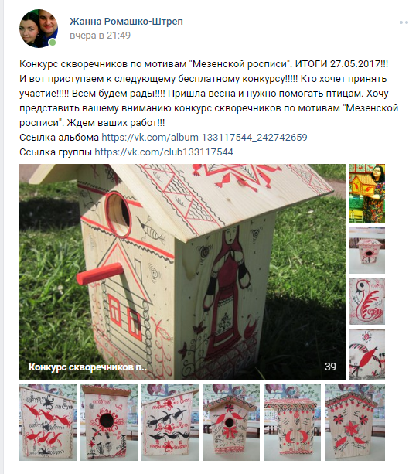
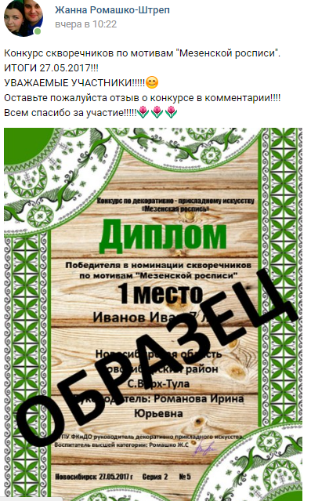
https://vk.com/event133117544?w=wall-133117544_34%2Fall
https://vk.com/event133117544?w=wall-133117544_38%2Fall

Slide 3
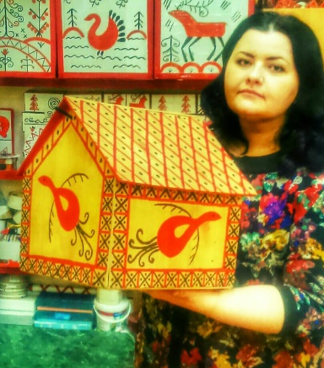
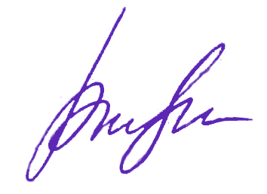
Конкурс скворечников по мотивам "Мезенской росписи". ИТОГИ 27.05.2017!!!
И вот приступаем к следующему бесплатному конкурсу!!!!! Кто хочет принять участие!!!!! Всем будем рады!!!! Пришла весна и нужно помогать птицам. Хочу представить вашему вниманию конкурс скворечников по мотивам "Мезенской росписи". Ждем ваших работ!!!
Ссылка альбома https://vk.com/album-133117544_242742
Ссылка группы https://vk.com/club133117544
Жюри:
НГПУ ФКиДО руководитель декоративно прикладного искусства. Воспитатель высшей категории: Ромашко Ж.С
Новосибирск 27.05.2017 г

Slide 4
Конкурс скворечников по мотивам "Мезенской росписи"
Авторская разработка дизайна дипломов:
Воспитателя высшей квалификационной категории
Ромашко Жанны Сергеевны
МКДОУ детский сад «Золотой ключик»
Новосибирская область
Новосибирский район
с.Верх-Тула

Slide 5
Конкурс скворечников по мотивам "Мезенской росписи"
В конкурсе приняли участия более 39 работ
с разных городов
Ромашко Жанны Сергеевны
МКДОУ детский сад «Золотой ключик»
Новосибирская область
Новосибирский район
с.Верх-Тула

Slide 6
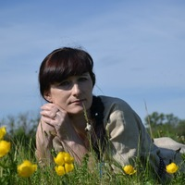
Отзыв о конкурсе «Мезенская роспись»
Наталия Стрелкова
Спасибо большое за организацию конкурсов.
Отдельная благодарность за
отзывчивость и понимание!
Творческих успехов, способных
детишек!
https://vk.com/id166725363

